Slide 1
Деньги и интернет:
как безопасно пользоваться платежными картами
как безопасно совершать онлайн-платежи
Москва, ноябрь, 2025

Slide 2
ГДЕ СМОТРЕТЬ?
Группа в ВК «Ветераны»: https://vk.com/veterany_rzd?from=groups
Евгений Александрович Григорьев/АНО «ИДПО МФЦ», 2025

Slide 3
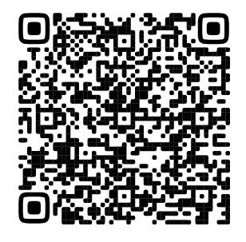
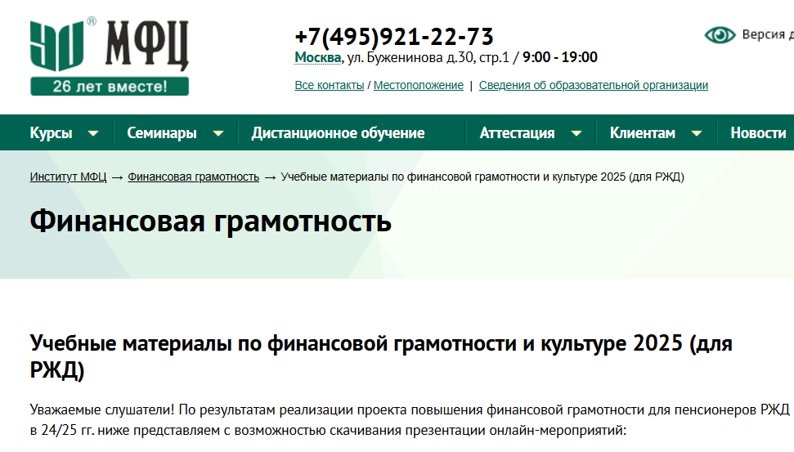
ГДЕ СКАЧАТЬ ПРЕЗЕНТАЦИИ?
https://educenter.ru/course-series/finliteracy.html?&page=2011
Евгений Александрович Григорьев/АНО «ИДПО МФЦ», 2025

Slide 4
Что мы делали на занятиях ранее
1. Настройки безопасности и приватности самого гаджета, Госуслуг, Телеграм, других сервисов.
2. Новый уровень защиты аккаунта Госуслуг.
3. Мошенничества в Интернете, в телефоне, как противостоять: фишинг и социальная инженерия, звонки, смс-сообщения, сообщения в соцсетках, в мессенджерах...
4. Безопасные настройки личных кабинетов и безопасно ли пользоваться публичным вай-фай. Как управлять запретами на различные услуги без присутствия лично.
5. Как безопасно использовать ЭП при сделках с недвижимостью.
Евгений Александрович Григорьев/АНО «ИДПО МФЦ», 2025

Slide 5
Примеры и основные сценарии мошенничеств
В Минцифры рассказали, как разблокировать сим-карту после «периода охлаждения». С 10.11.25 операторы связи начали блокировать интернет и СМС при возвращении из международного роуминга, а также если сим-карта неактивна в течение 72 часов. Блокировка длится сутки
https://www.sravni.ru/novost/2025/11/11/v-minczifry-rasskazali-kak-razblokirovat-sim-kartu-posle-perioda-ohlazhdeniya
Как защитить свой смартфон от мошенников и воров: собрали простые советы https://www.banki.ru/news/daytheme/?id=11018822
Мошенники воруют деньги россиян с помощью договоров на отопление: как защититься https://www.banki.ru/news/daytheme/?id=11019093
Мошенники стали обманывать пожилых россиян под видом сотрудников горадминистраций https://t.me/ligainternet/8614
Безопасность аккаунта: must‑have настройки https://m.vk.com/video-26121341_456240751
Евгений Александрович Григорьев/АНО «ИДПО МФЦ», 2025

Slide 6
Примеры и основные сценарии мошенничеств
Что делать, если на меня оформили кредит при установленном самозапрете? https://www.banki.ru/news/daytheme/?id=11018739
Как узнать, где брал займ: все способы https://www.banki.ru/news/daytheme/?id=11018897
Какие документы проверить перед покупкой квартиры, чтобы не потерять и деньги, и жилье https://www.banki.ru/news/daytheme/?id=11018620
Согласие на просмотр вашей кредитной истории: когда его лучше отозвать и на что это повлияет https://www.banki.ru/news/daytheme/?id=11018734
Теперь мошенники используют близких жертвы, чтобы вымогать деньги. Разбираем новую схему обмана и способы защиты https://www.banki.ru/news/daytheme/?id=11018826
Как удалить (почти) всё о себе из Интернета https://t.me/cyberpolice_rus/4364
Евгений Александрович Григорьев/АНО «ИДПО МФЦ», 2025

Slide 7
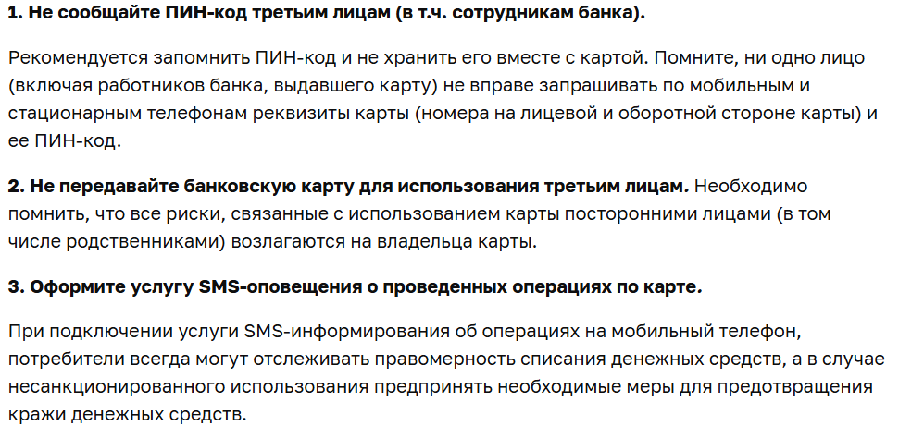
Банковские карты. Безопасное использование
Кредитная карта Дебетовая карта Цифровая (электронная) карта
Как безопасно платить: правила
Евгений Александрович Григорьев/АНО «ИДПО МФЦ», 2025

Slide 8
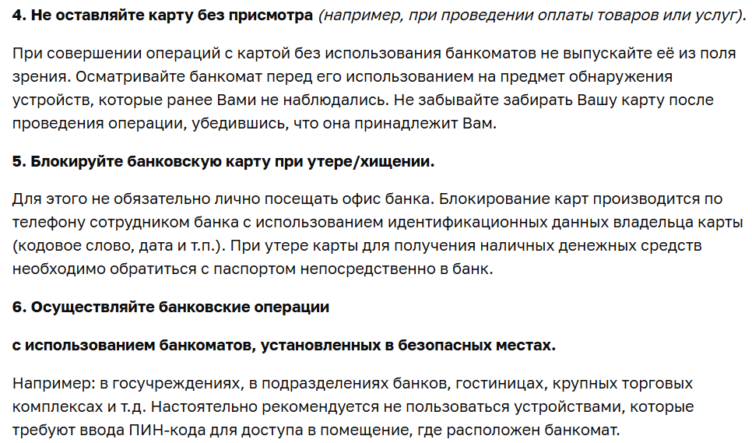
Банковские карты. Безопасное использование
Как безопасно платить: правила
Евгений Александрович Григорьев/АНО «ИДПО МФЦ», 2025

Slide 9
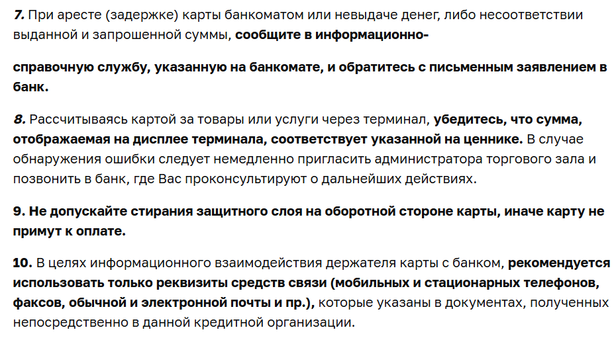
Банковские карты. Безопасное использование
Как безопасно платить: правила
Евгений Александрович Григорьев/АНО «ИДПО МФЦ», 2025

Slide 10
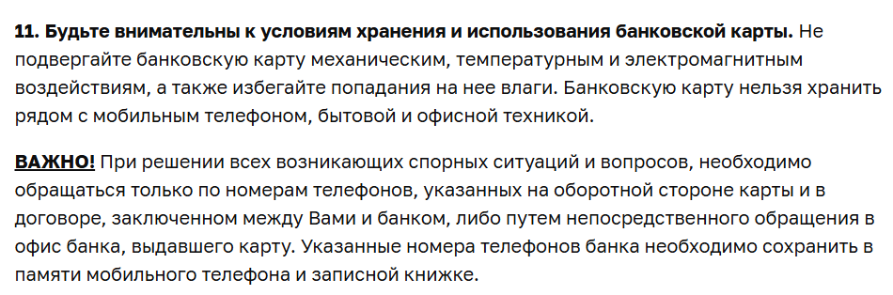
Банковские карты. Безопасное использование
Как безопасно платить: правила
Если к Вам на карту неожиданно поступили деньги (даже от родственников или по линии бывшего работодателя...) уточните и если этого факта не было осуществите возврат денег строго по тем реквизитам, с которых Вам поступили деньги!!!
Евгений Александрович Григорьев/АНО «ИДПО МФЦ», 2025

Slide 11
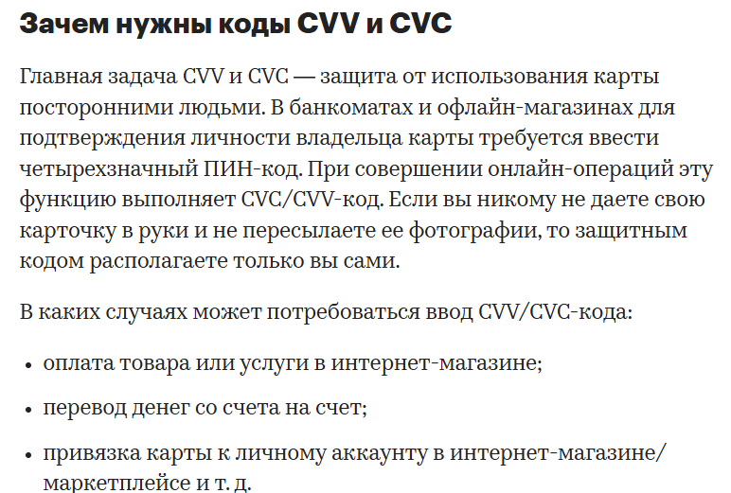
Банковские карты. CVV, CVC
Евгений Александрович Григорьев/АНО «ИДПО МФЦ», 2025

Slide 12
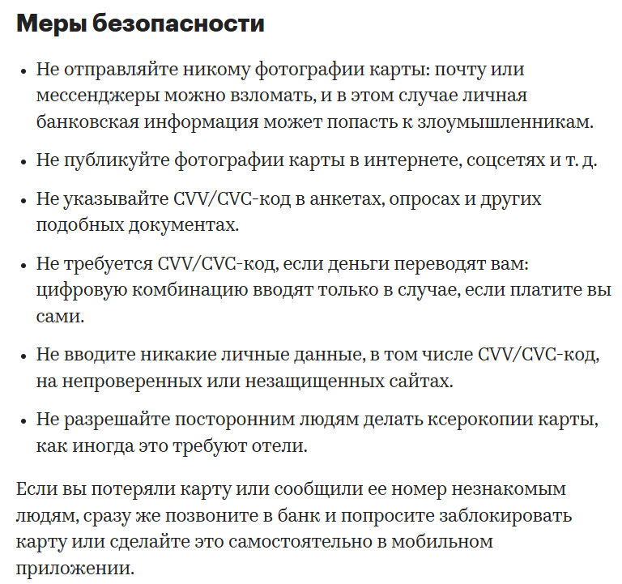
Банковские карты. CVV, CVC
Евгений Александрович Григорьев/АНО «ИДПО МФЦ», 2025

Slide 13
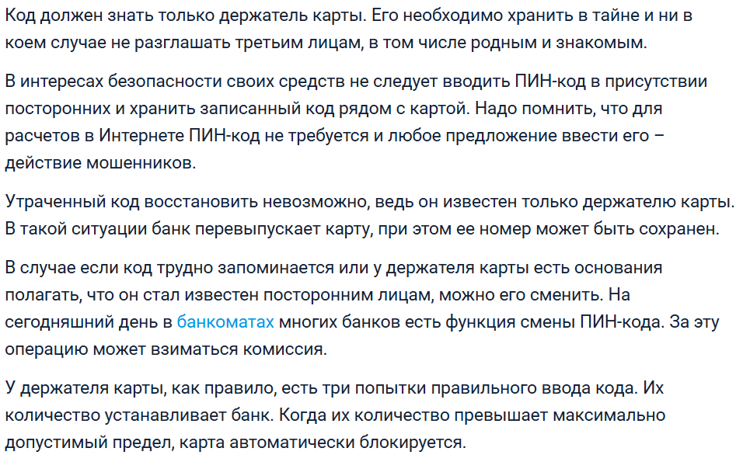
Банковские карты. ПИН-код
PIN-код (англ. Personal Identification Number) или ПИН-код — персональный идентификационный номер — это аналог пароля, который используется для подтверждения личности владельца БК https://www.banki.ru/wikibank/pin-kod/
Евгений Александрович Григорьев/АНО «ИДПО МФЦ», 2025

Slide 14
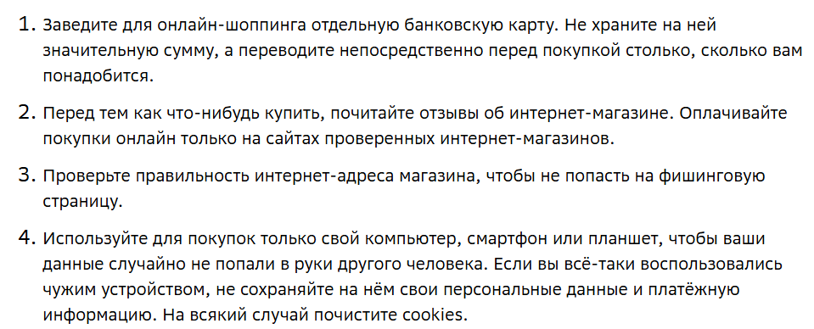
Безопасные онлайн-платежи
Пятнадцать правил безопасного использования банковских карт онлайн
https://www.sberbank.ru/ru/person/kibrary/articles/pyatnadcat-pravil-bezopasnogo-ispolzovaniya-bankovskikh-kart-onlajn
Евгений Александрович Григорьев/АНО «ИДПО МФЦ», 2025

Slide 15
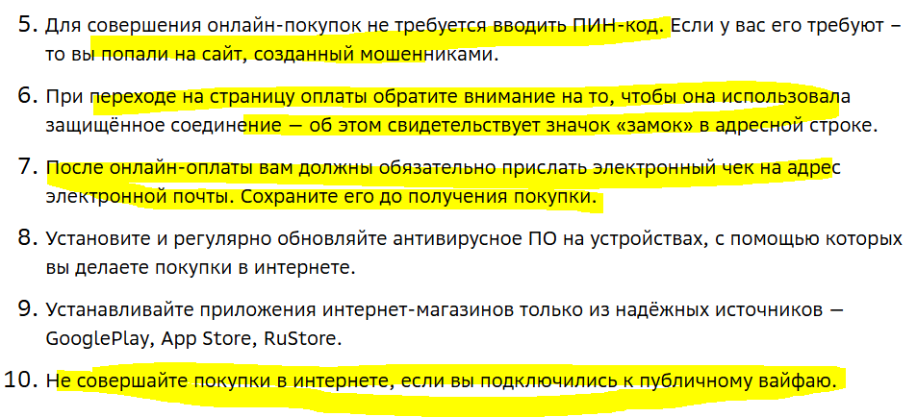
Безопасные онлайн-платежи
Пятнадцать правил безопасного использования банковских карт онлайн
https://www.sberbank.ru/ru/person/kibrary/articles/pyatnadcat-pravil-bezopasnogo-ispolzovaniya-bankovskikh-kart-onlajn
Евгений Александрович Григорьев/АНО «ИДПО МФЦ», 2025

Slide 16
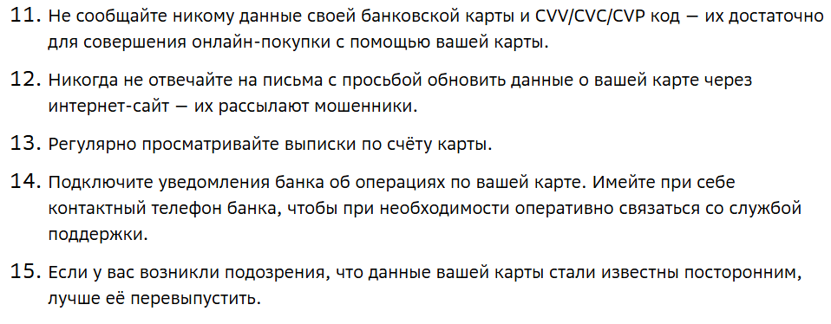
Безопасные онлайн-платежи
Пятнадцать правил безопасного использования банковских карт онлайн
https://www.sberbank.ru/ru/person/kibrary/articles/pyatnadcat-pravil-bezopasnogo-ispolzovaniya-bankovskikh-kart-onlajn
Евгений Александрович Григорьев/АНО «ИДПО МФЦ», 2025

Slide 17
Технология NFS и другие способы бесконтактной оплаты
Технология НФС (NFS): в чем суть «коммуникации ближнего поля»
Аббревиатура NFC расшифровывается как Near Field Communication, то есть буквально «коммуникация ближнего поля». Это технология беспроводной передачи данныхна малом расстоянии: радиус связи не превышает 10 см. Информация с объектов считывается посредством радиосигнала.
МИРпэй СБПпэй СБЕРпэй
Только на Андроид
Только на определенных версиях операциjнной системы
Скачиваетсz я с Rustore
Евгений Александрович Григорьев/АНО «ИДПО МФЦ», 2025

Slide 18
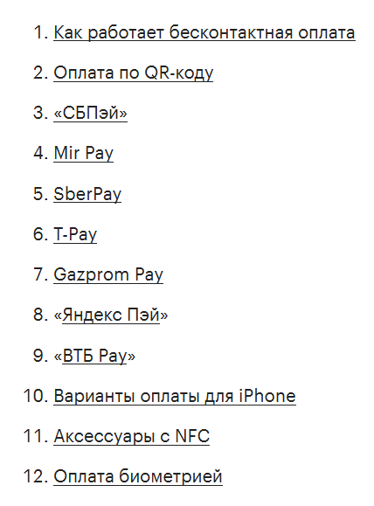
Технология NFS и другие способы бесконтактной оплаты
Кольцо, стикер, QR-код: 12 способов бесконтактной оплаты в 2025 году
https://www.rbc.ru/quote/news/article/651ad4fa9a794774a69e3182
Евгений Александрович Григорьев/АНО «ИДПО МФЦ», 2025

Slide 19
ПОЛЕЗНЫЕ ССЫЛКИ
Как хранить деньги выгодно и безопасно https://t-j.ru/pro/savings/
Двадцать правил безопасного использования банковских карт https://zivil.cap.ru/action/activity/finansi/finansovaya-gramotnostj/dvadcatj-pravil-bezopasnogo-ispoljzovaniya-bankovs
Что такое CVV/CVC на банковской карте, почему и когда нельзя его вводить https://www.rbc.ru/quote/news/article/652ea7cc9a79476a6b9fe5d7
Что такое цифровая карта? https://www.vtb.ru/articles/chto-takoe-cifrovaya-karta/
Как пользоваться Mir Pay https://t-j.ru/guide/vse-o-mir-pay/
Как работает приложение СБПэй https://sbp.nspk.ru/blog/kak-rabotaet-prilozenie-sbpay
NFC в смартфоне: что это, для чего нужен модуль и как им пользоваться и безопасно ли это https://www.sravni.ru/text/nfc/
Плюсы и минусы платежей по QR-кодам https://www.banki.ru/news/daytheme/?id=10957414
Безопасность онлайн-платежей https://t.me/cyberpolice_rus/4250
Онлайн-покупки радуют, но только когда покупаешь вещи себе, а не спонсируешь желания мошенников https://t.me/fincult_info/2848
«Заблокировали карту из-за накопительного счета». Рассказываем на примере реального случая, как избежать таких ситуаций https://www.banki.ru/news/daytheme/?id=11018983
Раскрыто, как мошенники заставляют россиян оформлять кредитки https://www.sravni.ru/novost/2025/11/10/raskryto-kak-moshenniki-zastavlyayut-rossiyan-oformlyat-kreditki/
Как защитить домашние цифровые устройства https://www.sberbank.ru/ru/person/kibrary/articles/kak-zashchitit-domashnie-cifrovye-ustrojstva
Слежка с помощью камеры на ноутбуке давно стала реальностью https://www.sberbank.ru/ru/person/kibrary/articles/slezhka-s-pomoshchyu-kamery-na-noutbuke-davno-stala-realnostyu
Умная колонка – шпион в вашем доме https://t.me/ouzs_ru/11140
Евгений Александрович Григорьев/АНО «ИДПО МФЦ», 2025

Slide 20
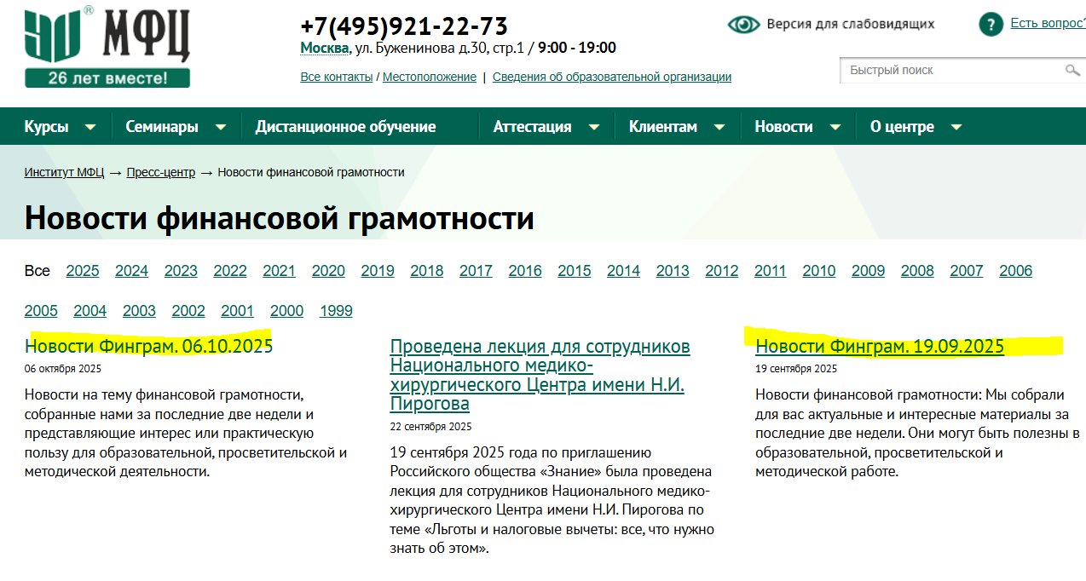
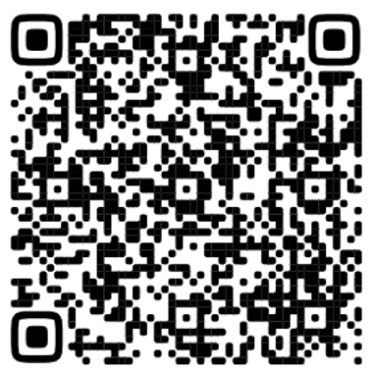
ГДЕ СМОТРЕТЬ И СКАЧАТЬ ПРЕЗЕНТАЦИИ?
https://educenter.ru/press-center/finliternews/
Евгений Александрович Григорьев/АНО «ИДПО МФЦ», 2025

